Slide 1
Projekt Końcowy
Anna Stefańska
ZDtestPol98
MrBuggy6-Project

Slide 2
Charakterystyka aplikacji MrBuggy 6
aplikacja przeznaczona jest dla osób zarządzających firmami, które świadczą usługi testowania.
wspiera procesowanie nowych okazji na projekty (opportunity) oraz zarządzanie istniejącymi projektami(projects)
dodatkowo aplikacja zapewnia dostęp do listy pracowników, klientów oraz usług
na potrzeby obrony projektu końcowego utworzona została Specyfikacja Wymagań Aplikacji MrBuggy6, określajaca jak poszczególne funkcje powinny działać

Slide 3
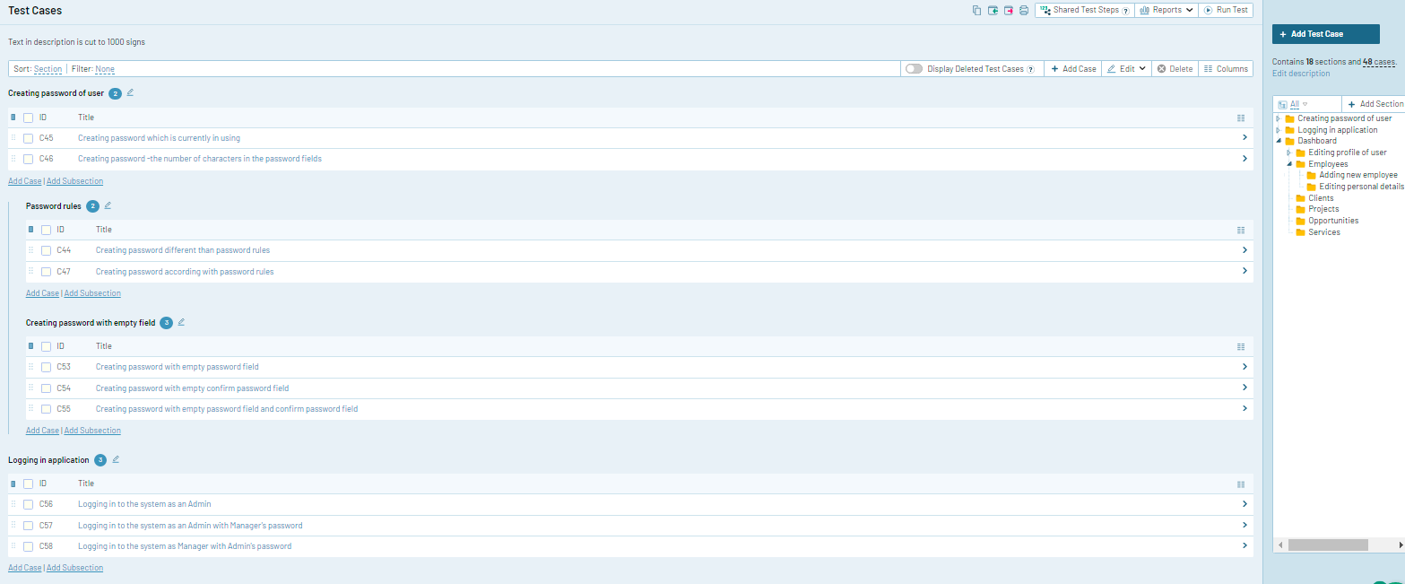
Specyfikacja
Przykładowe wyprowadzone warunki testowe/przypadki testowe na podstawie specyfikacji.

Slide 4
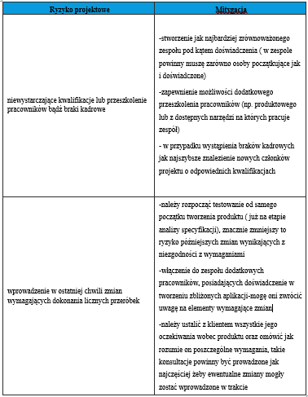
Ryzyka Projektowe oraz Produktowe
Przykładowe zidentyfikowane ryzyka projektowe

Slide 5
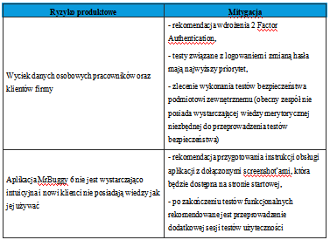
Ryzyka Projektowe oraz Produktowe
Wyciek danych osobowych pracowników oraz klientów firmy | - rekomendacja wdrożenia 2 Factor Authentication,- testy związane z logowaniem i zmianą hasła mają najwyższy priorytet,- zlecenie wykonania testów bezpieczeństwa podmiotowi zewnętrznemu (obecny zespół nie posiada wystarczającej wiedzy merytorycznej niezbędnej do przeprowadzenia testów bezpieczeństwa)
Aplikacja MrBuggy 6 nie jest wystarczająco intuicyjna i nowi klienci nie posiadają wiedzy jak jej używać | - rekomendacja przygotowania instrukcji obsługi aplikacji z dołączonymi screenshot’ami, która będzie dostępna na stronie startowej,- po zakończeniu testów funkcjonalnych rekomendowane jest przeprowadzenie dodatkowej sesji testów użyteczności
Przykładowe zidentyfikowane ryzyka produktowe

Slide 6
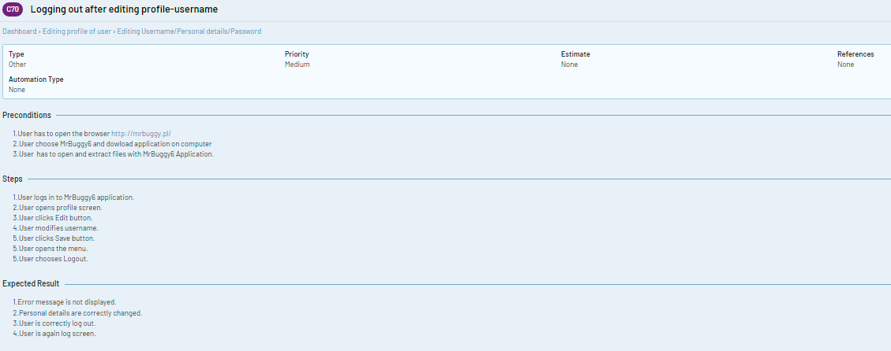
Przypadki testowe w narzędziu
Zrzut ekranu przykładowego przypadku testowego.

Slide 7
Sesja eksploracyjna
Uzupełnij poniższą kartę sesji eksploracyjnej
ID: AS-01
Tester | Anna Stefańska |  |  | Data | 16.07.2022
Czas Rozpoczęcia | 12:00 |  |  | Czas Zakończenia | 12:30
Cel | Przetestowanie funkcjonalności tworzenia hasła dla użytkownika -testowanie tworzenia hasła zgodnie oraz niezgodnie z zasadami -testowanie utworzenia hasła z pozostawieniem pustego pola -zweryfikowanie liczby znaków w polach hasło oraz potwierdź hasło
Znalezione Błedy | Kiedy użytkownik tworzy hasło niezgodne z zasadami i wpisze je obydwu polach, przechedzi do dalszych etapów logowania. Użytkownik w polu hasło może wpisać 20 znaków w polu potwierdź hasło można wpisać 68 znaków.
Dalsza analiza | W polu hasło oraz potwierdź hasło nie następuje weryfikacja wpisywanych danych pod kątem wymagań-istnieje możliwość prawidłowego przejścia do dalszych etapów logowania z wykorzystaniem hasła nie zawierającego znaku specjalnego oraz cyfry.Ponadto aplikacja akceptuje hasła krótsze niż 8 znaków.W polu potwierdź hasło można wpisać 21 znakow, w polu hasło brak możliwości wpisania powyżej 20 znaków. Rozwiązaniem dla znalezionych błędów będzie ograniczenie możliwości wpisywania znaków w obydwu polach od 8 do 20 oraz dostosowanie pól do narzuconych wymagań dla hasła.

Slide 8
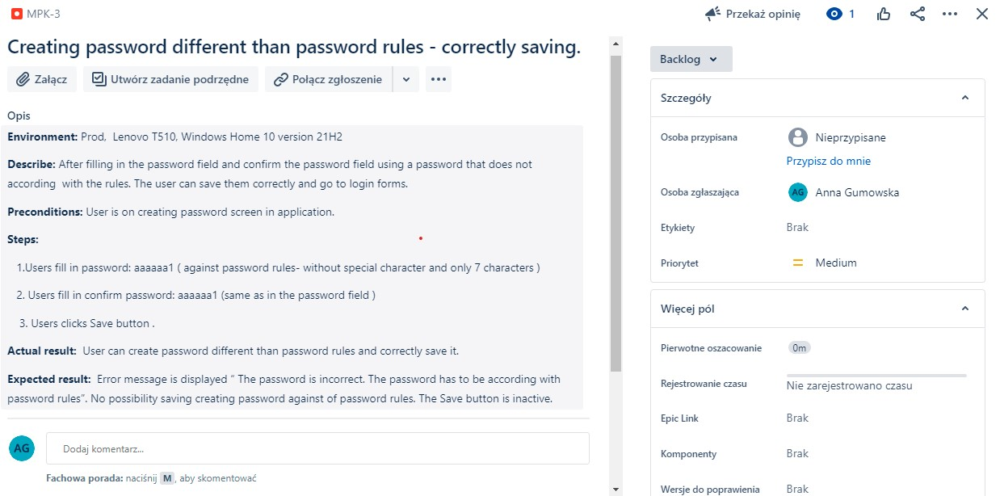
Raportowanie defektów w narzędziu JIRA
Zrzut ekranu przykładowego raportu z awarii.

Slide 9
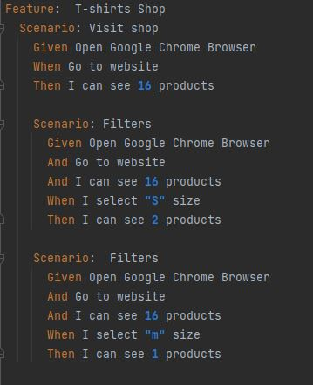
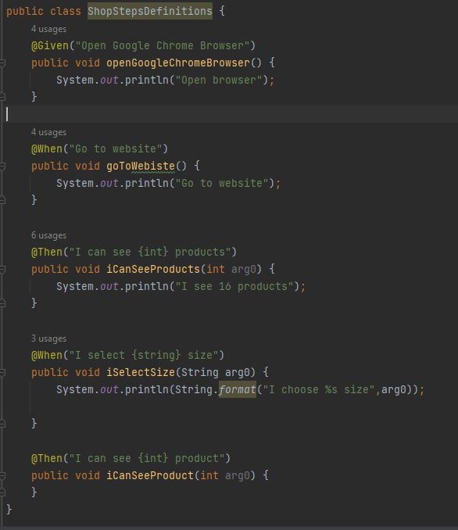
Przepisanie wybranego przypadku testowego za pomocą Behavior Driven Development.

Slide 10
Przepisanie wybranego przypadku testowego za pomocą Behavior Driven Development.
Do utworzenia wybranych przypadków testowych za pomocą BDD wykorzystałam stronę :
https://react-shopping-cart-67954.firebaseapp.com/
Przypadki zostały utworzone w aplikacji Intellij IDEA Community Edition 2022 1.1.

Slide 11
Nagrywanie testów za pomocą Narzędzia Selenium IDE
Przyjmijmy poniższy scenariusz:
1)Wejdź na stronę www.x-kom.pl.
2)W wyszukiwarce wpisz: Samsung Galaxy S20+ G985F Dual SIM Cosmic Black.
3)Kliknij ikonę lupy.
4)Kliknij na produkt.
5)Kliknij na przycisk Dodaj do koszyka.
6)Kliknij na przycisk Przejdź do koszyka

Slide 12
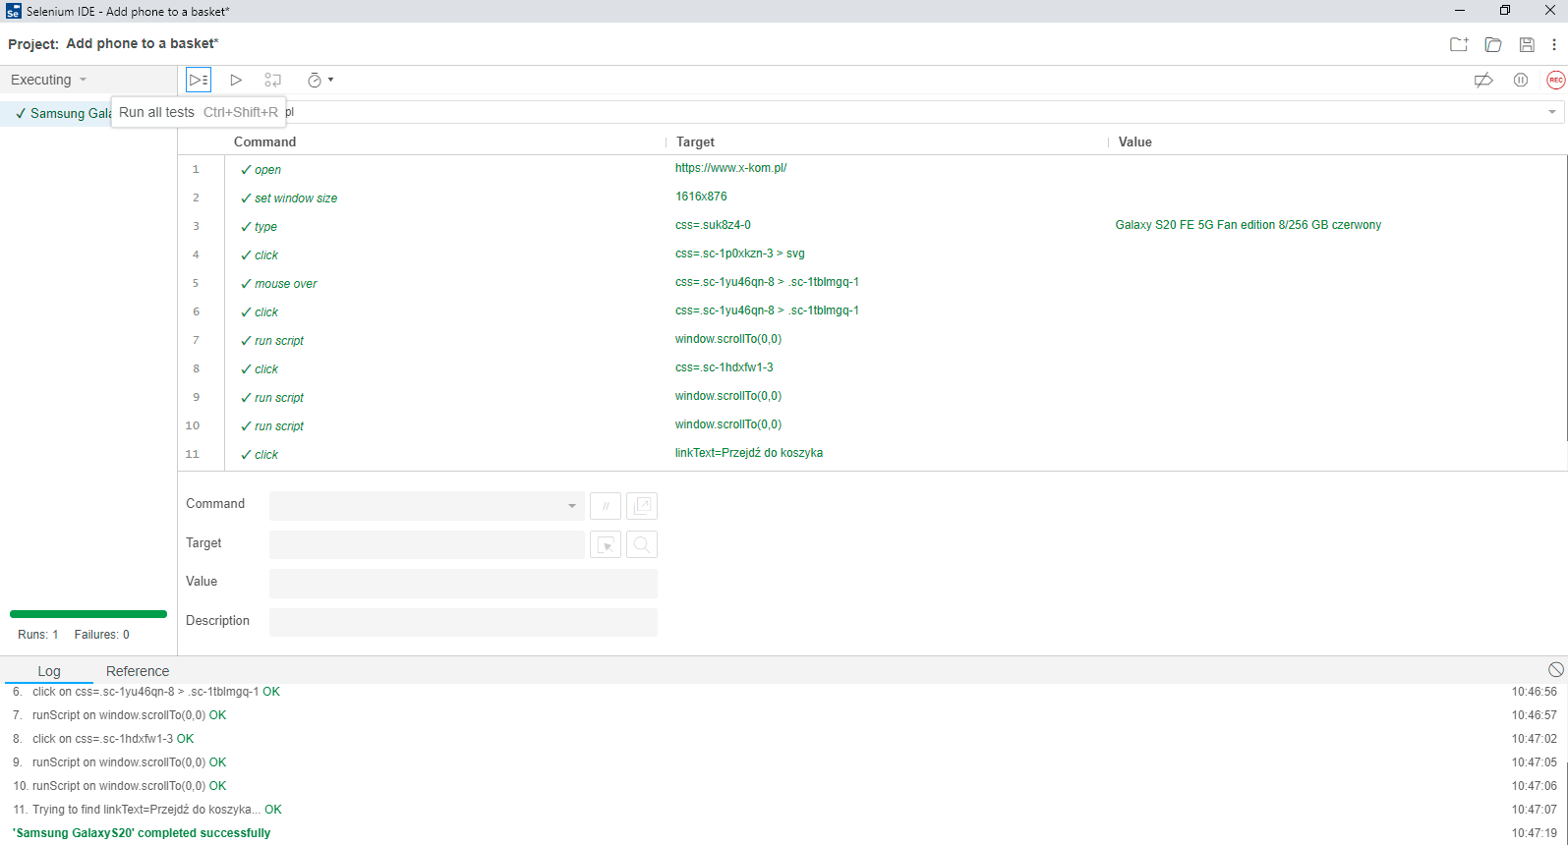
Nagrywanie testów za pomocą Narzędzia Selenium IDE

Slide 13
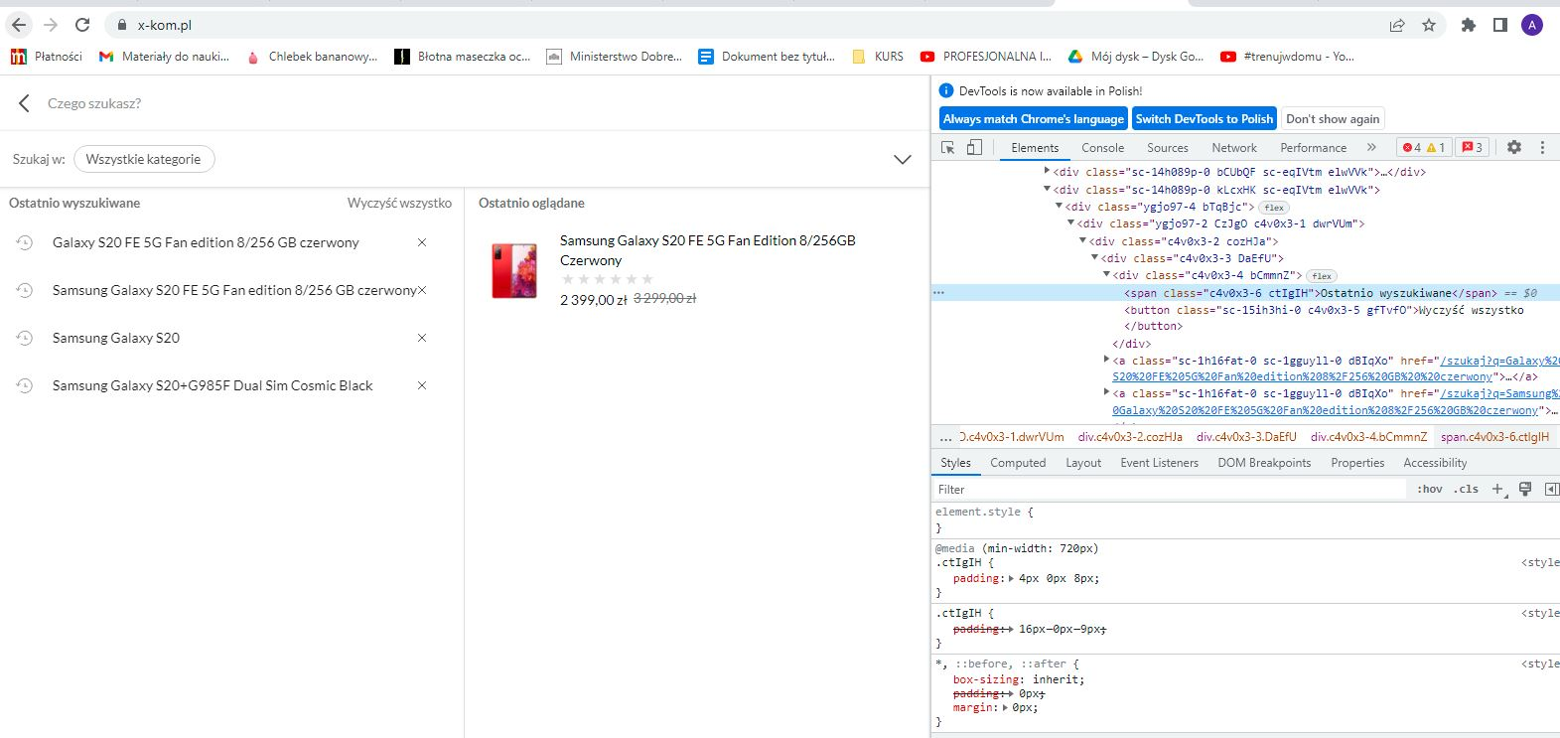
Korzystanie z narzędzi deweloperskich w przeglądarce internetowej

Slide 14
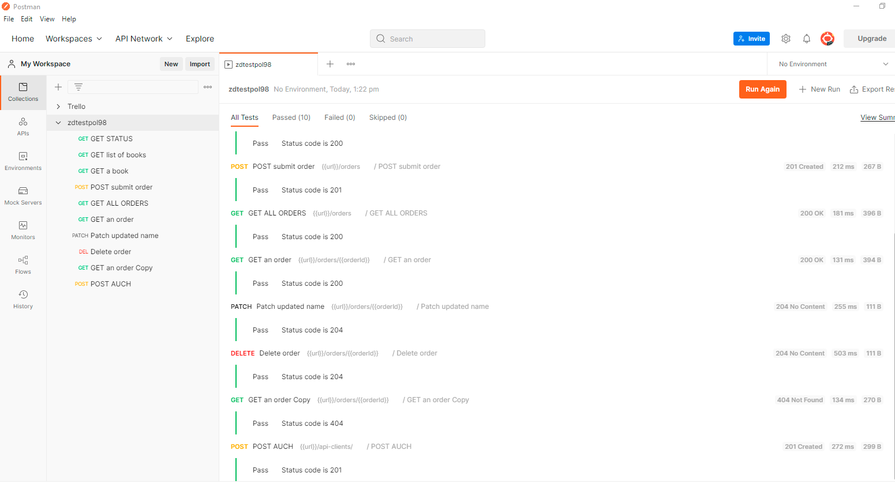
Wysyłanie request’ów za pomocą narzędzia Postman, (GET, POST, PUT, DELETE).

Slide 15
Wysyłanie request’ów za pomocą narzędzia Postman, (GET, POST, PUT, DELETE).
do ćwiczeń z wysyłania request’ów za pomocą narzędzie Postman wykorzystałam:
https://github.com/vdespa/introduction-to-postman course/blob/main/simple-books-api.md

